Slide 1
Proženje napak

Slide 2
Zgled
Sestavi funkcijo, ki izračuna povprečje podatkov v seznamu.
"Običajna" rešitev
  (skrbnega programerja, ki je celo pomislil, da nekdo utegne funkcijo poklicati s praznim seznamom)
  def povp(seznam) :
  if len(seznam) == 0 :
  print('seznam je prazen')
  else :
  vsota = 0
  for x in seznam :
  vsota = vsota + x
  return vsota / len(seznam)
  Zakaj to ni dobro?

Slide 3
Javljanje napak
Napake lahko javimo/sprožimo tudi mi
  raise Exception('Opis napake')
Praviloma v funkcijah, ki jih definiramo sami
Npr.:
  Nekdo želi -7. Fibonaccijevo število
  Nekdo želi inverz 100. elementa seznama s 30 elementi
  Torej, če se "bojimo", da bo nekdo čudno uporabljal naše funkcije oz. če se znajdemo v kodi, kjer "ne znamo" nadaljevati
Bolj prav, kot če s print opozorimo na napako!
  ZAKAJ?

Slide 4
Torej …
Če je seznam prazen, sproži napako
def povp(seznam) :
if len(seznam) == 0 :
raise Exception('seznam je prazen')
vsota = 0
for x in seznam :
vsota = vsota + x
return vsota / len(seznam)

Slide 5
Pomni!
Če sprožimo napako, je tako kot, če bi prišlo do napake (deljenje z 0, KeyError, …)
Če te napake ne ujamemo – konec funkcije oz. konec programa (in rdeči Python ;-) )

Slide 6
Preimenovanje obvestil
Včasih napako ulovimo in sprožimo svojo (z drugačnim obvestilom)
try :
….
except :
raise Exception('To in ono')

Slide 7
Funkcija ulovi in sproži izjemo
def inverzV3(seznam, i):
try:
return 1/seznam[i-1]
except:
raise Exception('Ni inverza')

Slide 8
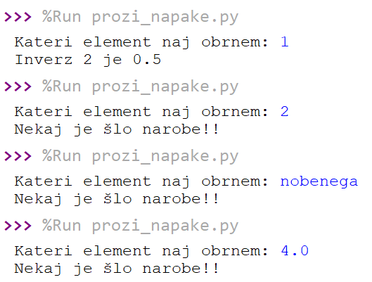
Seveda lahko lovimo tudi
"naše" izjeme (in seveda ostale)
try :
seznam = [2, 'b', 0, 6]
ind = int(input('Kateri element naj obrnem: '))
print('Inverz', seznam[ind-1], 'je', inverzV3(seznam, ind)):
except :
print('Nekaj je šlo narobe!!')

Slide 9
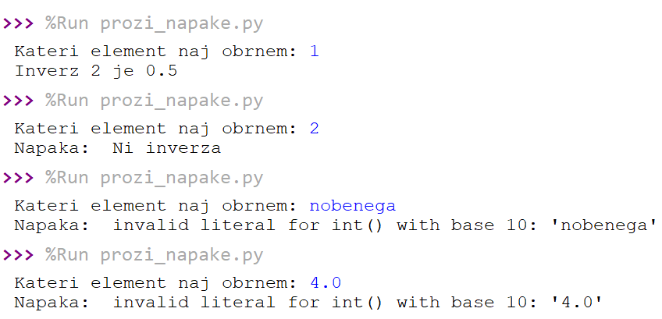
Ločimo med izjemami
try :
seznam = [2, 'b', 0, 6]
ind = int(input('Kateri element naj obrnem: '))
print('Inverz', seznam[ind-1], 'je', inverzV3(seznam, ind)):
except Exception as e:
print('Napaka: ', e)

Slide 10
Zgled od prej …
Če je seznam prazen, sproži napako
def povp(seznam) :
if len(seznam) == 0 :
raise Exception('seznam je prazen')
vsota = 0
for x in seznam :
vsota = vsota + x
return vsota / len(seznam)

Slide 11
Izboljšan zgled
Sestavi funkcijo, ki izračuna povprečje podatkov v seznamu.
Če je seznam prazen ali pa če v njem niso sama števila, sproži napako
def povp(seznam) :
if len(seznam) == 0 :
raise Exception('seznam je prazen')
vsota = 0
for x in seznam :
try :
vsota = vsota + x
except :
raise Exception('V seznamu niso le števila!')
return vsota / len(seznam)
Lahko določimo tudi vrsto napake!

